Slide 1

Pemetaan ERD ke Model Relasional Bagian-1
Pengertian
Sejarah
Keuntungan
Contoh Model Relasional
Relational Key
Relational Integrity
Mapping ERD ke Model Relasional

Slide 2

Pemetaan ERD ke Model Relasional Bagian-1
Pengertian
Sejarah
Keuntungan
Contoh Model Relasional
Relational Key
Relational Integrity
Mapping ERD ke Model Relasional

Slide 3
Pokok Bahasan
Pengertian
Sejarah
Keuntungan
Contoh Model Relasional
Relational Key
Relational Integrity
Mapping ERD ke Model Relasional

Slide 4
PENDAHULUAN
Komputer mempunyai fungsi utama untuk menyimpan dan mengelola informasi
Perlu dilakukan tata cara mengatur informasi tersebut
Cara yang sederhana dan memudahkan data untuk diakses dan dikelola
Model relasional digagas untuk mengorganisasi ke data ke dalam banyak tabel dua dimensi yang saling berelasi

Slide 5
Sejarah
Model relasional pertama kali dikenalkan oleh Codd, pada tahun 1971
Sejak itu model relasi memainkan peranan yang sangat penting dalam berbagai perancangan basis data. Ada tiga alasan mengapa model relasi mempunyai peranan penting dalam perancangan basis data yaitu :
Relasi merepresentasikan struktur data yang dapat dimengerti oleh user maupun designer
Model relasional mendefinisikan salah satu kriteria perancangan basis data yang penting yaitu relasi bentuk normal
Struktur data yang direpresentasikan oleh relasi dapat segera dikonversikan & diimplementasikan ke RDBMS
Pada tahun 1985, Codd menerbitkan daftar 12 peraturan untuk mendefinisikan sistem basis data relasional, karena kekhawatiran bahwa banyak vendor memasarkan produk sebagai "relasional" walaupun produk tersebut tidak memenuhi standar relasional minimum

Slide 6
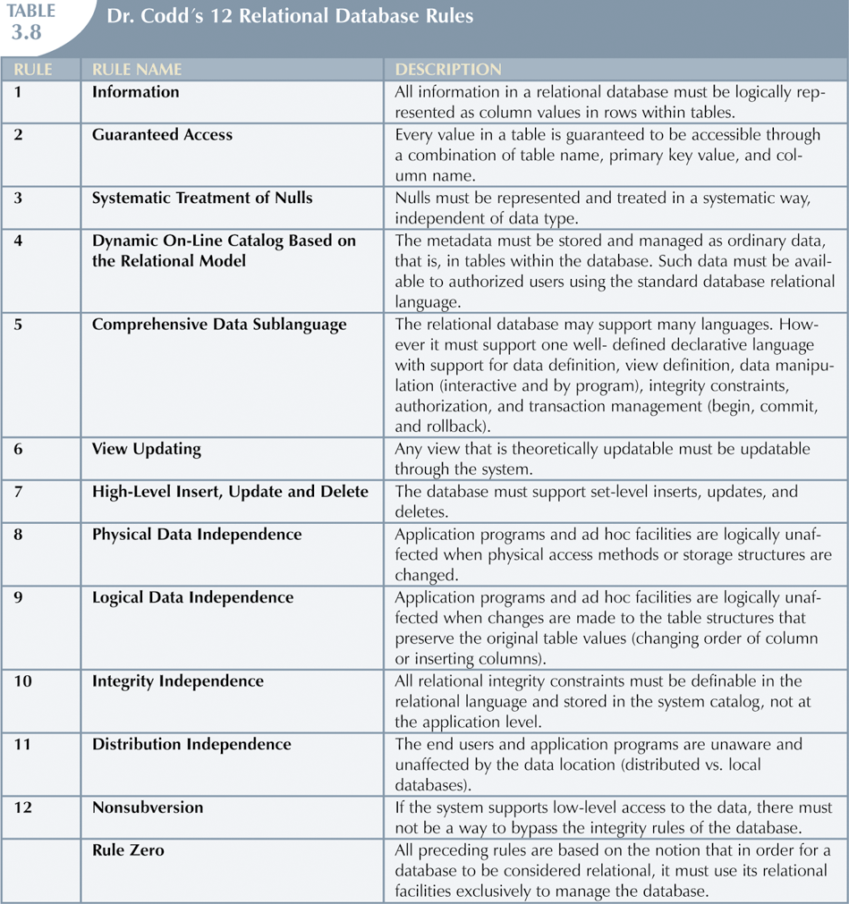
Codd’s Relational Database

Slide 7
Keuntungan
1
Mempermudah operasi data (query, update/edit, delete).
Memiliki bentuk sederhana
2

Slide 8
Tools model relasional
DBMS
DB2 (IBM)
Rdb/VMS (Digital Equipment Corporation)
Oracle (Oracle Corporation)
Informix (Informix Corporation)
Ingres (ASK Group Inc)
Sybase (Sybase Inc)
PC
R:Base Family
dBase Family
Microsoft SQL
Visual FoxPro

Slide 9
Istilah-istilah model relasional
Relation/table/file
Representasi tabel yang terdiri dari sejumlah baris dan kolom
Attribute/column/field
kolom pada tabel
Tuple/row/record
Domain
Degree
Cardinality
Relational Basis Data
Baris pada tabel
Himpunan nilai dari satu atau lebih attribute
Banyaknya attribute/kolom pada tabel
Banyaknya tuple/baris pada tabel
Kumpulan relasi ternormalisasi dengan nama relasi yang jelas

Slide 10
Contoh Basis data model relasional
Tabel Customer
customer-id | customer-name | customer street | customer city
192-83-7465 019-28-3746 677-89-9011 182-73-6091 321-12-3123 336-66-9999 019-28-3746 | Johnson Smith Hayes Turner Jones Lindsay Smith | 12 Alma St. 4 North St. 3 Main St. 123 Putnam Ave. 100 Main St. 175 Park Ave. 72 North St. | Palo Alto Rye Harrison Stamford Harrison Pittsfield Rye
Tabel Account
Tabel Depositor
account-number | balance
A-101 A-215 A-102 A-305 A-201 A-217 A-222 | 500 700 400 350 900 750 700
customer-id | account-number
192-83-7465 192-83-7465 019-28-3746 677-89-9011 182-73-6091 321-12-3123 336-66-9999 019-28-3746 | A-101 A-201 A-215 A-102 A-305 A-217 A-222 A-201

Slide 11
Contoh bagian model relasional
Relation | Attribute | Degree | Tuple | Cardinality
Tabel Customer | custommer-id customer-name customer-street customer-city | 4 | Baris 1 – Baris 7 | 7
Tabel Depositor | customer-id account-number | 2 | Baris 1 – Baris 8 | 8
Tabel Account | account-number balance | 2 | Baris 1 – Baris 7 | 7

Slide 12
Relasi basis data
Skema Relasi
Nama relasi didefinisikan oleh himpunan pasangan
atribut dan nama domain
Skema Basis Data relational
Himpunan skema relasi dengan nama yang
berbeda

Slide 13
Sifat-sifat relasi
Nama relasi berbeda satu sama lain dalam skema relasional
Setiap sel(baris,kolom) dari relasi berisi satu nilai atomik atau nilai tunggal
Setiap atribut memiliki nama yang berbeda
Nilai suatu atribut berasal dari domain yang sama
Setiap tuple adalah berbeda, dan tidak ada duplikasi tuple

Slide 14
Fase-fase desain basis data sederhana
Miniworld
Phase 1 :
Requirements, Collection and Analysis
REQUIREMENTS
COLLECTION
&
ANALYSIS
Phase 2 :
Conceptual Database Design
Functional Requirements
Data Requirements
FUNCTIONAL ANALYSIS
CONCEPTUAL DESIGN
Phase 3 :
Choice of DBMS
Conceptual Schema
High
-
level Transaction
(
In a high
-
level data model
Specification
)
Phase 4 :
Data Model Mapping (Logical design)
DBMS
-
independent
LOGICAL DESIGN
(
DATA MODEL MAPPING
)
DBMS
-
specific
Logical
(
Conceptual
)
Schema
(
In the data model of a specific DBMS
APPLICATION PROGRAM
)
Phase 5 :
Physical Design
DESIGN
PHYSICAL DESIGN
(
DATA MODEL MAPPING
)
Phase 6 :
System Implementation and Tuning
TRANSACTION
Internal Schema
IMPLEMENTATION
Application Programs

Slide 15
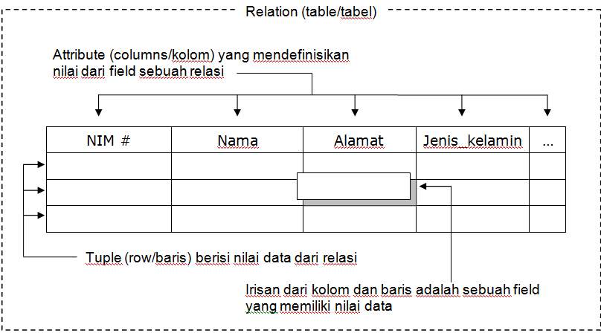
relasional

Slide 16
ReLational key
Superkey
Candidate key
Sebuah superkey minimal, yaitu superkey yang tidak merupakan bagian atribut dari suatu superkey.
Sebuah atribut (atau kombinasi atribut) secara unik mengenali setiap entitas dalam sebuah tabel.
Primary key
Candidate key yang terpilih untuk mengenali secara unik seluruh nilai atribut pada sebuah baris. Tidak boleh kosong.
Sebuah atribut (atau kombinasi atribut) secara paksa digunakan untuk tujuan pengambilan data.
Secondary key
Sebuah atribut (atau kombinasi atribut) dalam sebuah tabel dimana nilainya cocok dengan primary key pada tabel lainnya.
Foreign key

Slide 17
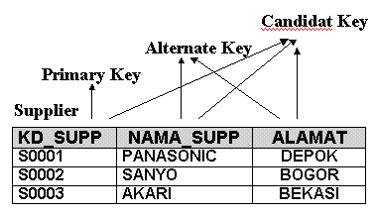
Ilustrasi

Slide 18
Contoh relational key
Relasi | Superkey | Candidate Key | Primary Key | Foreign Key | Alternatif key
Tabel customer | (customer-id) (customer-id,customer-name) (customer-id,customer-name,customer-city) | customer-id customer-name | customer-id | customer-city (dengan syarat terdapat tabel city yang memiliki fiel city-id | customer-name

Slide 19
Relational integrity
Null
Representasi nilai atribut yang tidak diketahui atau tidak digunakan dalam tuple
Berkaitan dengan ketidaklengkaan atau pengecualian data
Representasi tidak adanya suatu nilai, dan tidak sama dengan nol atau spasi
Entity Entegrity
Pada relasi dasar, tidak ada atribut ataupun primary key yang bernilai NULL
Referential Entegrity
Jika terdapat foreign key dalam suatu relasi, maka foreign key tersebut dibandingkan dengan candidate key dan beberapa tuple pada relasi itu sendiri
Enterprise Constraint
Aturan tambahan yang diberikan oleh user atau DBA

Slide 20
Contoh relational integrity
Null | Entity Integrity | Rererential Integrity | Enterprise Constraint
Field customer-description (diasumsikan terdapat kolom customer-description pada tabel customer) | Field customer0id pada tabel customer | Field customer-id pada tabel depositor | Jika jumlah account-number untuk setiap customer-id diberi batasan misalkan 5 account-number,maka lebih dari jumlah tersebut tidak diperbolehkan

Slide 21
Peraturan Mapping (ERD ke Model relasional)
Untuk setiap tipe entitas yang membuat relasi
Setiap atribut atom dari tipe entitas menjadi atribut relasi
Atribut komposit mencakup semua atribut atom
Atribut turunan tidak disertakan dalam field
Contoh relasi adalah himpunan bagian dari cross product dari domain atribut
Atribut dari kunci entitas membentuk kunci utama relasi

Slide 22
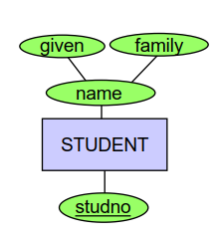
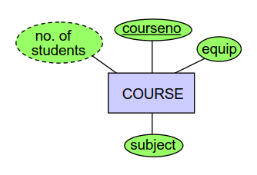
Transformasi dasar
Setiap himpunan entitas akan diimplementasikan sebagai sebuah tabel
Tabel Student
Tabel Course
studno | givenname | familyname
courseno | subject | equip

Slide 23
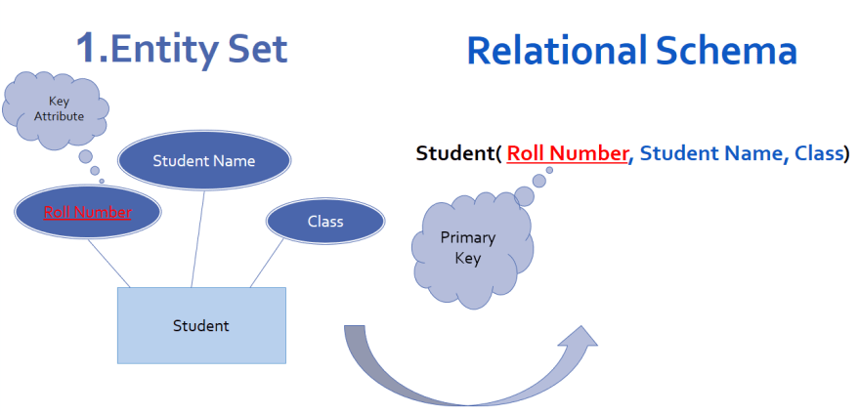
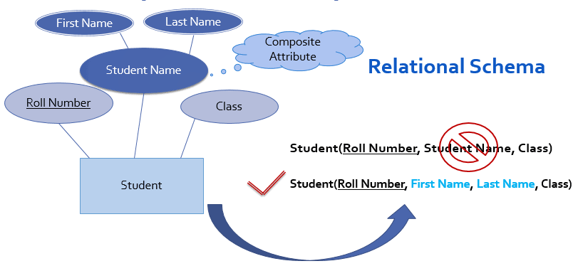
Transformasi dasar

Slide 24
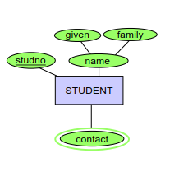
Atribut multivalue
Atribut bernilai banyak membuat sebuah tabel baru dengan mengambil
kunci utama sebuah entitas
Tabel Student
studno | givenname | familyname
s1 | fred | jones
s2 | mary | brown
Tabel StudentContact
studno | contact
s1 | Mr. Jones
s1 | Mrs Jones
s2 | Bill Brown
s2 | Mrs Jones
s2 | Billy-Jo Woods

Slide 25
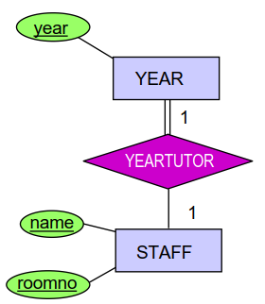
Derajat relasi 1-1
Relasi one to one menghubungkan 2 buah himpunan entitas, dipresentasikan dengan penambahan field relasi ke tabel yang mewakili salah satu dari kedua himpunan entitas
Tabel Year
year | yeartutor
Tabel Staff
name | roomno | year

Slide 26
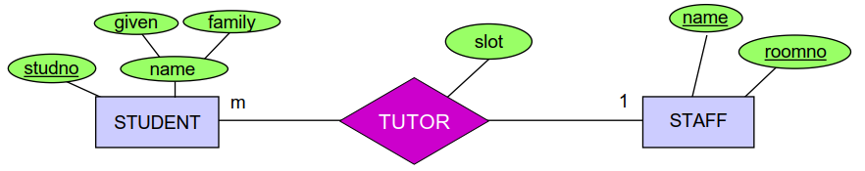
Derajat relasi 1-N
Relasi one to many yang menghubungkan 2 buah himpunan entitas, juga akan dipresentasikan dalam bentuk pemberian atribut key dari himpunan entitas pertama (berderajat 1) ke tabel yang mewakili himpunan entitas kedua (berderajat N). Atribut key dari himpunan entitas pertama ini menjadi atribut tambahan bagi himpunan entitas kedua
Tabel Staff
name | roomno
Tabel Student
studno | givenname | familyname | name | roomno | slot

Slide 27
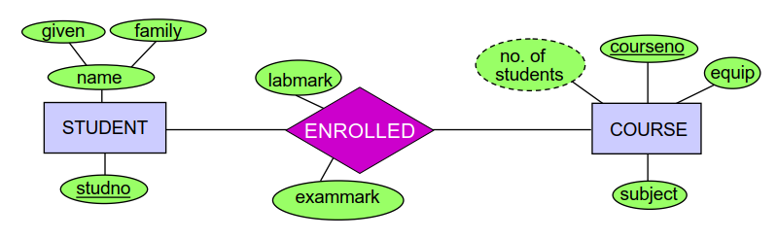
Derajat relasi n-n
Relasi manyto many yang menghubungkan 2 buah himpunan entitas, akan diwujdukan dalam betuk tabel khusus yang memiliki field (foreign key) yang berasal dari key-key himpunan entitas yang dihuungkan
m
m
Tabel Student
Tabel Course
studno | givenname | familyname
courseno | subject | equip
Tabel Student
studno | courseno | labmark | exammark

Slide 28
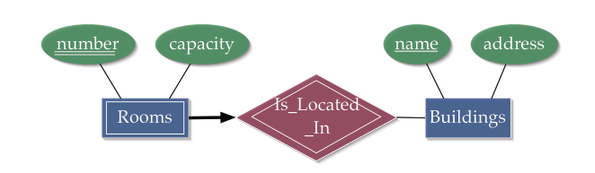
Entitas lemah
Penggunaan Himpunan Entitas Lemah (Weak Entity Sets) dan Sub-Entitas dalam Diagram
E-R diterapkan dalam bentuk tabel sebagaimana Himpunan Entitas Kuat (Strong Entity Sets)
Tabel Buildings
Tabel Rooms
name | address
name | number | capacity

Slide 29
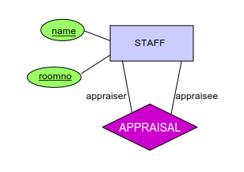
Relasi tunggal (Unary relation)
Penerapan Relasi Tunggal (Unary Relation) dari/ke himpunan entitas yang sama dalam Diagram E-R tergantung pada Derajat Relasinya. Unit Relasi Tunggal dengan Derajat Relasi
satu-ke-banyak dapat diimplementasikan melalui penggunaan field key sebanyak dua kali lipat untuk fungsi yang berbeda.
Tabel Staff
name | roomno | appraiserno
1
N

Slide 30
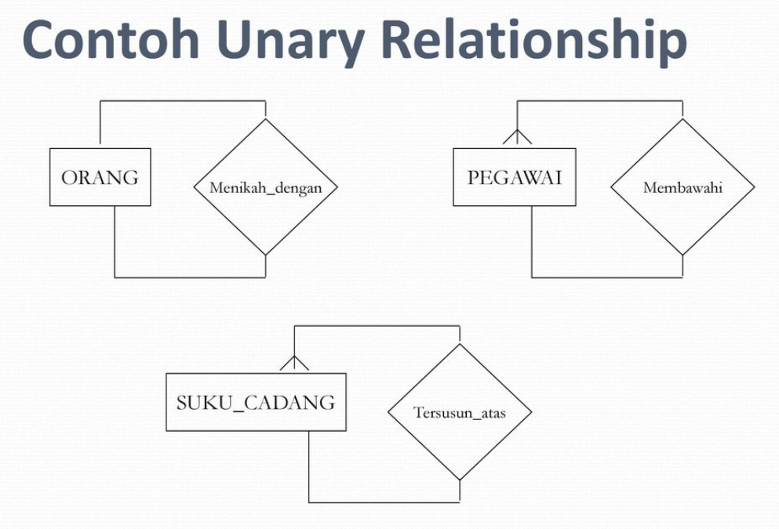

Slide 31
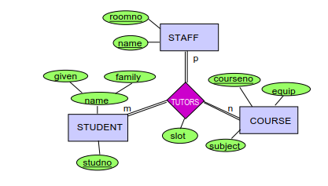
Multi-entitas(n-ary relation)
Relasi multi entitas menghubungkan lebih dari dua himpunan entitas, untuk itu akan diterapkan sebuah tabel khusus. Namun jika dapat dipastikan bahwa hubungan antar entitas adalah 1-N maka cukup ditambahkan field pada entitas yang bersangkutan.
Tabel Students
studno | givenname | familyname
1
Tabel Course
Tabel Staff
courseno | subject | equip
roomno | name
Tabel Tutors
roomno | nameStaff | studno | courseno | slot

Slide 32
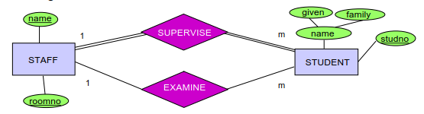
Relasi ganda (redudant relation)
Relasi ganda diterapkan dengan cara yang sama dengan kardinalitasnya sesuai
penjelasan sebelumnya
Table Staff
Tabel Student
name | roomno
studno | given | family | name | roomno

Slide 33
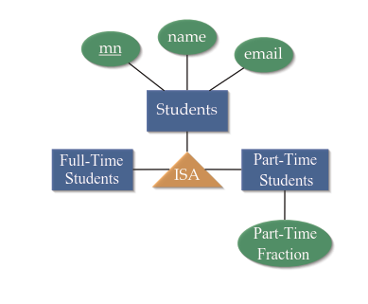
Spesialisasi dan generalisasi
Generalisasi menyusutkan jumlah entitas, sehingga hanya butuh satu entitas dengan
panambahan field.
Spesialisasi akan menghasilkan sejumlah himpunan entitas baru
Tabel Students
mn | name | email | part_frac

Slide 34
Mapping ke Skema Relasi (1)
Untuk melakukan mapping (pemetaan) dari skema ER Diagram ke skema relasi terdapat langkah-langkah yang harus diperhatikan.
Langkah-langkah mapping:
Untuk setiap entitas skema relasi R yang menyertakan seluruh Simple Atribute dan Simple Attribute dari Composite Attribute yang ada, pilih salah satu atribut kunci sebagai Primary Key.
Untuk setiap Entitas Lemah, buatlah skema relasi R dengan mengikutsertakan seluruh Simple Attribute. Tambahkan Primary Key dari entitas kuatnya (Owner Entity type) yang akan digunakan sebagai Primary Key bersama-sama Partial Key dari Entitas Lemah.
Notes:
Teaching Tips
Do the poker chip problem as a fun, in-class exercise to illustrate the potential and value of decision tables.

Slide 35
Mapping ke Skema Relasi (2)
3. Untuk setiap relasi binary 1:1, tambahkan Primary Key dari sisi yang lebih ”ringan” ke sisi (entitas) yang lebih ”berat”. Suatu sisi dianggap lebih ”berat” timbangannya apabila mempunyai partisipasi total. Tambahkan juga Simple Attribute yang terdapat pada relasi tersebut ke sisi yang lebih ”berat”.
Apabila kedua partisipasi adalah sama total, maka kedua entitas tersebut boleh digabung menjadi satu skema relasi.
4. Untuk setiap relasi binary 1:N yang tidak melibatkan entitas lemah, tentukan mana sisi yang lebih ”berat”. Sisi dianggap lebih ”berat” timbangannya adalah sisi-N (Many). Tambahkan Primary Key dari sisi yang ”ringan” ke skema relasi sisi yang lebih ”berat”. Tambahkan juga seluruh simple attribute yang terdapat pada relasi biner tersebut.

Slide 36
Mapping ke Skema Relasi (3)
5. Untuk setiap relasi binary M:N, buatlah skema relasi baru R dengan atribut seluruh simple attribute yang terdapat pada relasi biner tersebut. Tambahkan primary key yang terdapat pada kedua sisi ke skema relasi R. Kedua Foreign Key yang didapat dari kedua sisi tersebut digabung menjadi satu membentuk Primary Key dari skema relasi R.
6. Untuk setiap Multivalued Attribute, buatlah skema relasi R yang menyertakan atribut dari multivalue tersebut. Tambahkan Primary Key dari relasi yang memiliki multivalued tersebut. Kedua atribut tersebut membentuk Primary Key dari skema relasi R.
7. Untuk setiap relasi n-ary dengan n>2, buatlah skema relasi R yang menyertakan seluruh Primary Key dari entitas yang ikut serta. Sejumlah n Foreign Key tersebut akan membentuk Primary Key untuk skema relasi R. Tambahkan seluruh Simple Attribute yang terdapat pada relasi n-ary tersebut.
Notes:
Teaching Tips
Do the poker chip problem as a fun, in-class exercise to illustrate the potential and value of decision tables.

Slide 37
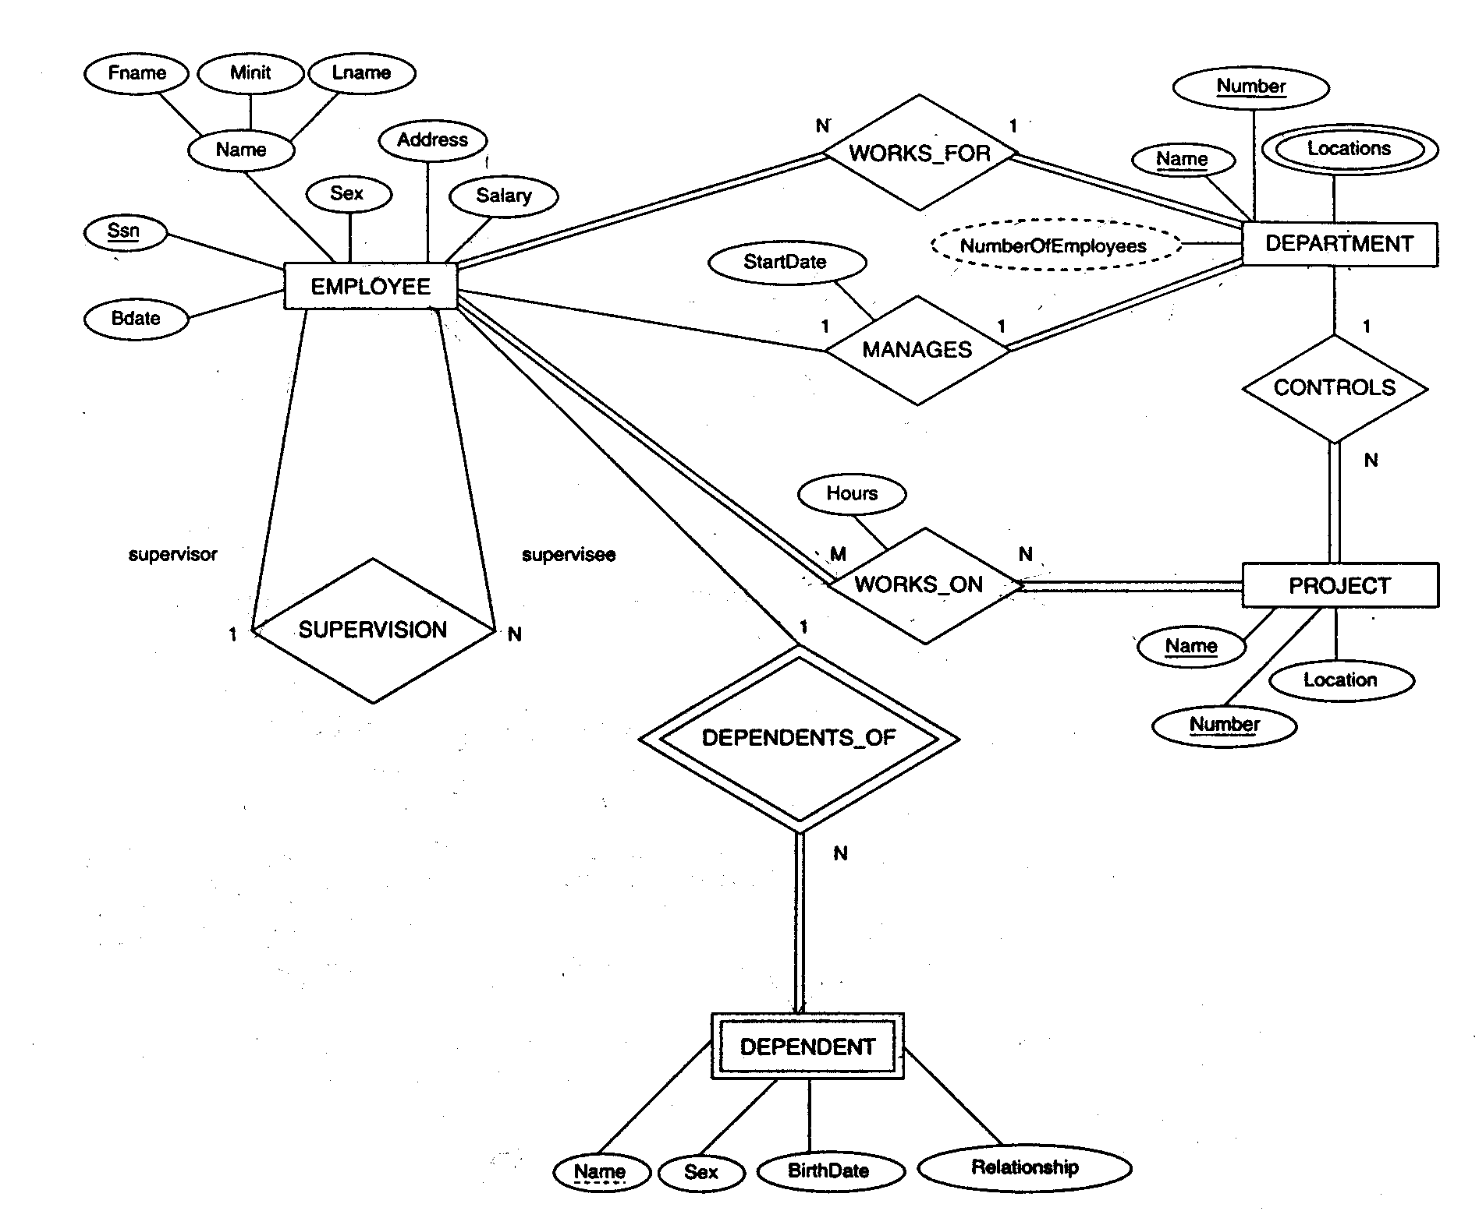
Mapping ke Skema Relasi (4)
Diagram Skema Konsepsual / ER Diagram untuk Database COMPANY

Slide 38
Mapping ke Skema Relasi (5)
EMPLOYEE
FNAME | MINIT | LNAME | SSN | BDATE | ADDRESS | SEX | SALARY | SUPERSSN | DNO
DEPARTMENT
DNAME | DNUMBER | MGRSSN | MGRSTARTDATE
DEPT_LOCATIONS
DNUMBER
DLOCATION
PROJECT
PNAME | PNUMBER | LOCATION | DNUM
WORKS ON
ESSN
PNO
HOURS
DEPENDENT
SSN
DEPENDENT_NAME
SEX
BDATE
RELATIONSHIP

Slide 39
Mapping Skema ER Diagram dengan Referential Integrity Constraint
Employee
Fname
Minit
Lname
SSN
Bdate
Address
Sex
Salary
SuperSSN
DNO
Departement
Dname
DNumber
MgrSSN
MgrStartDate
Dept_Locations
DNumber
DLocation
Project
Pname
PNumber
PLocation
DNum
Works_On
ESSN
PNO
Hours
Dependent
ESSN
Dependent_name
Sex
Bdate
Relationship
Notes:
Referential Integrity adalah sebuah cara untuk menjaga konsistensi data antara tabel yang saling ber-Relasi.

Slide 40

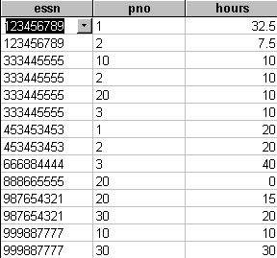
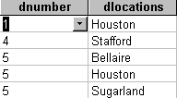
Contoh Implementasi Data Table
DEPARTMENT
WORKS ON
DEPARTMENT LOCATION

Slide 41
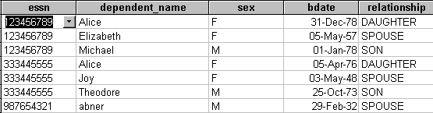
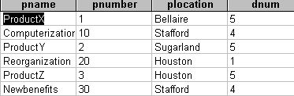
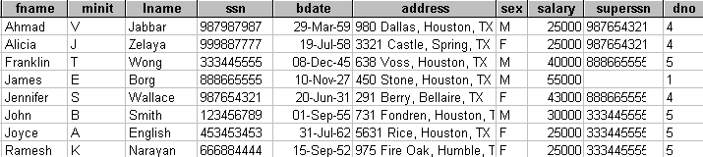
Contoh Implementasi Data Table
DEPENDENT
EMPLOYEE
PROJECT

Slide 42
Thank you
+62 (0341) 404424 – 404425
https://jti.polinema.ac.id/

Slide 43
Terima Kasih

Slide 44
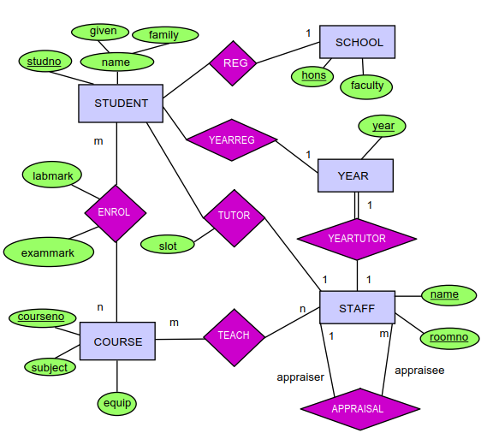
Latihan 1
Buatlah model relasional dari ERD berikut ini :

Slide 45
Jawaban latihan 1
STUDENT(studno, givenname, familyname, hons, tutor, tutorroom, slot, year)
ENROL(studno, courseno,labmark,exammark)
COURSE(courseno, subject, equip)
STAFF(lecturer,roomno,appraiser, approom)
TEACH(courseno, lecturer,lecroom )
YEAR(year, yeartutor, yeartutorroom)
SCHOOL(hons, faculty)

Slide 46
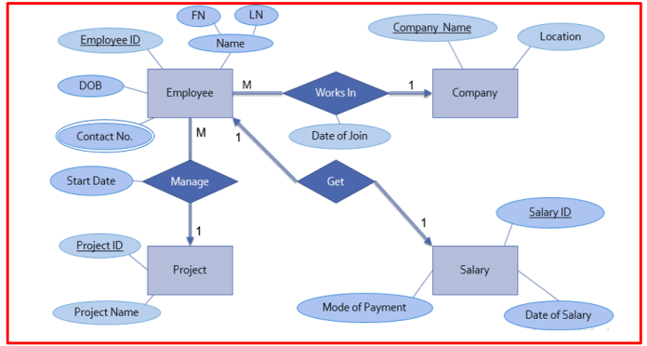
LATIHAN 2

Slide 47
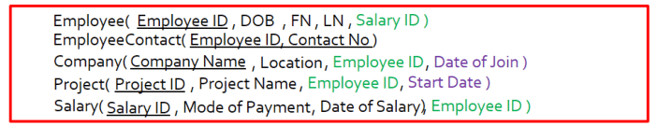
Jawaban latihan 2

Slide 48
Referensi
Dwi Puspitasari, S.Kom, “Buku Ajar Dasar Basis Data”, Program Studi Manajemen Informatika Politeknik Negeri Malang, 2012.
indrajani. Pengantar Sistem Basis Data Case Study All in One. Elex Media Komputindo. 2014
Fathansyah, “Basisdata Revisi Kedua”, Bandung: Informatika, 2015.
http://www.dcs.warwick.ac.uk/~hugh/TTM/The-Relational-Model.pdf
http://infolab.stanford.edu/~ullman/focs/ch08.pdf
http://www.inf.unibz.it/~nutt/IDBs1011/IDBSlides/5-db-erToRel.pdfInf
http://teknikinformatika.fasilkom.mercubuana.ac.id/wp-content/uploads/2015/03/3.-Modul-3-Model-Data-Relasional.pdf

Slide 49
Thank you!
+62 (0341) 404424 – 404425
https://jti.polinema.ac.id/

